Slide 1
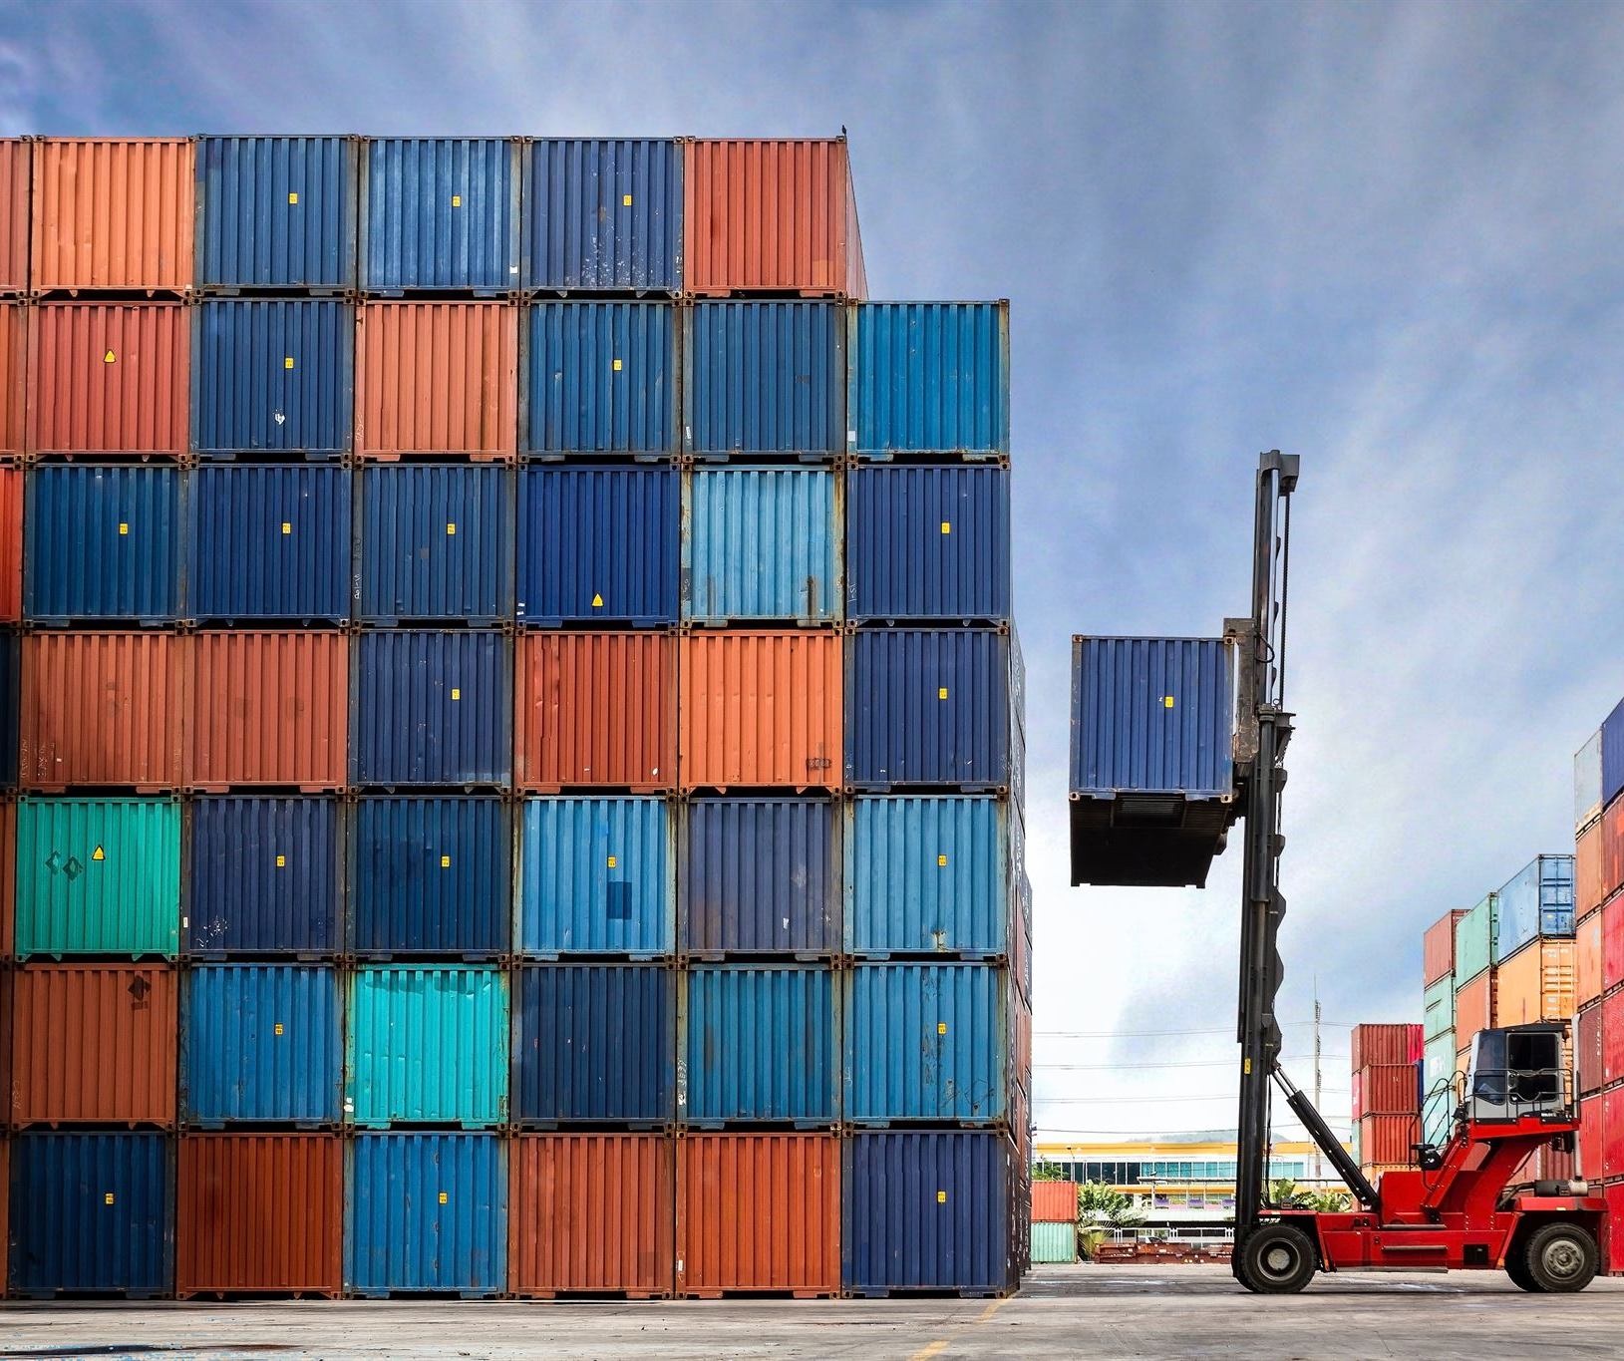
Métodos para clasificar correctamente una mercancía
Importancia de la clasificación en el comercio internacional
Notes:
---
La clasificación adecuada de mercancías es fundamental en el comercio internacional. En esta presentación, exploraremos diversos métodos y herramientas para lograr una clasificación precisa, así como la importancia de cumplir con las regulaciones pertinentes.
Origen de imagen: biblioteca de contenido de Microsoft 365

Slide 2

Puntos Clave de la Presentación
Introducción a la clasificación de mercancías
Sistema armonizado de clasificación de mercancías
Métodos de clasificación arancelaria
Herramientas y recursos para la clasificación de mercancías
Casos prácticos y ejemplos
Notes:
---
Comenzaremos con una introducción a la clasificación de mercancías, destacando su importancia y las regulaciones aplicables. Luego, analizaremos el Sistema Armonizado, que proporciona un marco para la clasificación. Posteriormente, revisaremos distintos métodos de clasificación arancelaria y las herramientas disponibles para facilitar este proceso. Finalmente, discutiremos casos prácticos y ejemplos para ilustrar la teoría.
Origen de imagen: biblioteca de contenido de Microsoft 365

Slide 3
Introducción a la clasificación de mercancías
Notes:
La clasificación de mercancías es un proceso esencial para el comercio internacional. Asegura que las mercancías se clasifiquen correctamente para fines arancelarios, lo que afecta impuestos y permisos. En esta sección, examinaremos la importancia de la clasificación, las regulaciones aplicables y las consecuencias de errores en la clasificación.

Slide 4

Importancia de la clasificación de mercancías
Determinación de Impuestos
  La clasificación precisa de mercancías permite establecer los impuestos correctos que deben aplicarse en cada transacción comercial.
Cumplimiento Regulatorio
  Una clasificación adecuada asegura que las mercancías cumplan con todas las regulaciones y normativas pertinentes antes de su importación o exportación.
Facilitación del Comercio Internacional
  La clasificación correcta de mercancías facilita el comercio internacional, permitiendo un flujo más ágil de productos a través de las fronteras.
Evitar Retrasos y Sanciones
  Una correcta clasificación ayuda a prevenir retrasos en el proceso aduanero y evita sanciones financieras que pueden surgir por errores.
Notes:
---
La clasificación precisa de mercancías es crucial para determinar los impuestos correctos, asegurar el cumplimiento de las regulaciones y facilitar el comercio internacional. Una clasificación correcta también ayuda a evitar retrasos y sanciones en el proceso aduanero.
Origen de imagen: biblioteca de contenido de Microsoft 365

Slide 5

Regulaciones internacionales y nacionales
Regulaciones Internacionales
  Las regulaciones internacionales son fundamentales para la clasificación de mercancías y aseguran el comercio fluido entre países.
Normativas de la OMA
  La Organización Mundial de Aduanas (OMA) establece directrices que los países deben seguir para una clasificación adecuada de mercancías.
Leyes Locales
  Conocer las leyes locales es esencial para cumplir con todos los requisitos legales en la clasificación de mercancías.
Notes:
---
Las regulaciones para la clasificación de mercancías varían a nivel internacional y nacional. Es fundamental conocer las normativas de la Organización Mundial de Aduanas (OMA) y las leyes locales para garantizar que se cumplan todos los requisitos legales.
Origen de imagen: biblioteca de contenido de Microsoft 365

Slide 6

Consecuencias de una clasificación incorrecta
Impacto Financiero
  La clasificación incorrecta puede acarrear multas significativas que afectan la salud financiera de una empresa.
Retrasos Aduaneros
  Los errores en la clasificación pueden causar retrasos en el despacho aduanero, lo que afecta la cadena de suministro.
Confiscación de Mercancías
  Una clasificación incorrecta puede resultar en la confiscación de mercancías, lo que puede ser devastador para una empresa.
Reputación Empresarial
  Una clasificación incorrecta puede dañar la reputación de una empresa y su capacidad para hacer negocios internacionalmente.
Notes:
---
Una clasificación incorrecta puede resultar en multas, retrasos en el despacho aduanero y la confiscación de mercancías. Además, puede afectar la reputación de una empresa y su capacidad para realizar negocios a nivel internacional.
Origen de imagen: biblioteca de contenido de Microsoft 365

Slide 7
Sistema armonizado de clasificación de mercancías
Notes:
El Sistema Armonizado (SA) es un método global para clasificar mercancías en el comercio internacional. Proporciona un código numérico para cada producto, facilitando la identificación y clasificación de mercancías. Esta sección analizará su estructura, funcionamiento y beneficios.

Slide 8

Qué es el sistema armonizado (SA)
Sistema de clasificación global
  El Sistema Armonizado es un estándar internacional para clasificar mercancías de manera uniforme en el comercio mundial, facilitando la identificación de productos.
Simplificación del comercio internacional
  Con el uso del Sistema Armonizado, más de 200 países pueden simplificar sus procesos comerciales, promoviendo el intercambio de bienes a nivel global.
Uniformidad en la clasificación
  El SA asegura que las mercancías sean clasificadas de manera uniforme, lo que mejora la transparencia y eficiencia en el comercio internacional.
Notes:
---
El Sistema Armonizado es un sistema estandarizado que permite la clasificación de mercancías a nivel mundial. Utilizado por más de 200 países, el SA ayuda a simplificar el comercio internacional y a garantizar que las mercancías sean clasificadas de manera uniforme.
Origen de imagen: biblioteca de contenido de Microsoft 365

Slide 9
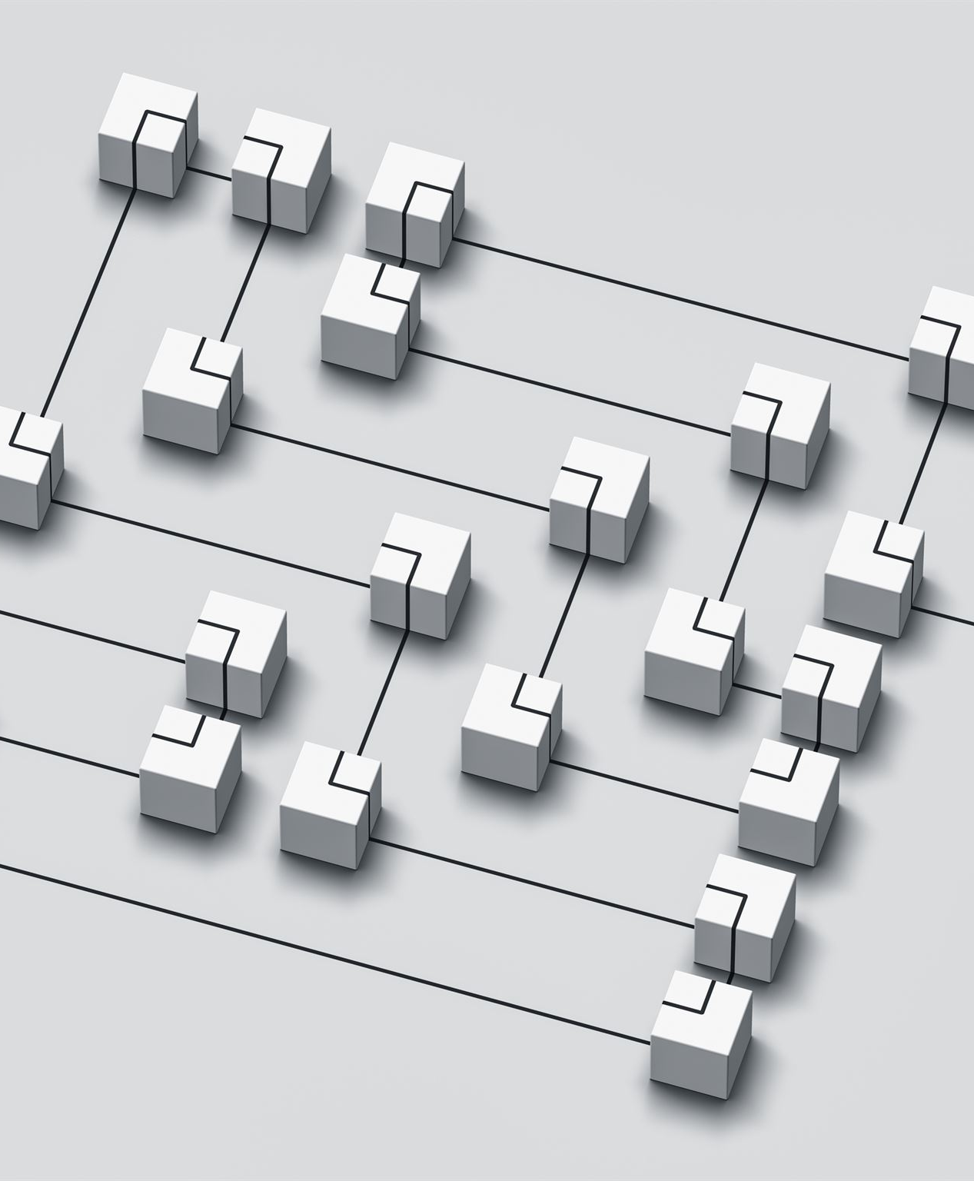
Estructura y funcionamiento del sistema armonizado
Códigos de seis dígitos
  El sistema armonizado utiliza códigos de seis dígitos para clasificar mercancías, permitiendo una identificación precisa y uniforme a nivel internacional.
Organización del sistema
  El sistema se organiza en capítulos, secciones y subpartidas, facilitando así la búsqueda y clasificación de productos en el comercio internacional.
Regulaciones nacionales
  Cada país tiene la opción de añadir códigos adicionales para adaptarse a sus regulaciones nacionales, proporcionando flexibilidad en la clasificación.
Notes:
---
El SA se compone de códigos de seis dígitos que agrupan mercancías similares. Este sistema se organiza en capítulos, secciones y subpartidas, lo que facilita la búsqueda y clasificación. Cada país puede añadir códigos adicionales para sus regulaciones nacionales.
Origen de imagen: biblioteca de contenido de Microsoft 365

Slide 10
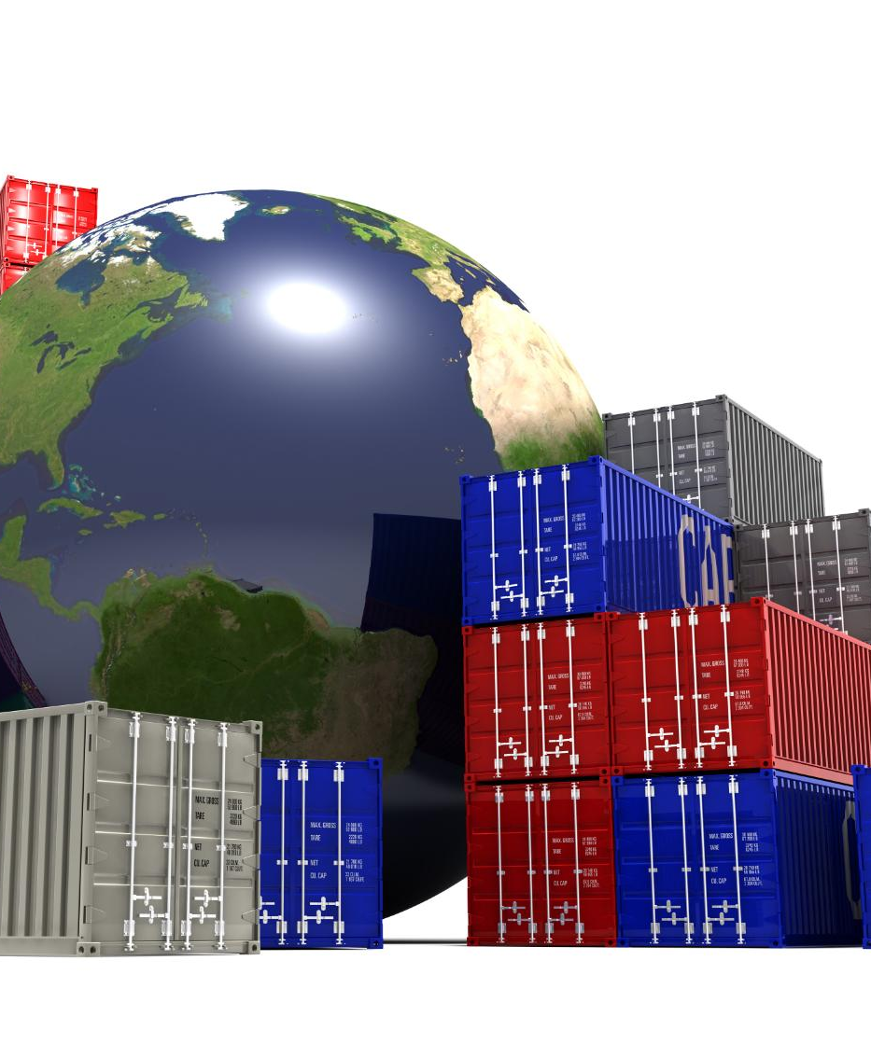
Beneficios del uso del sistema armonizado
Reducción de Errores
  El Sistema Armonizado ayuda a minimizar errores en la clasificación de productos, mejorando la precisión en el comercio internacional.
Cumplimiento de Regulaciones
  Adoptar este sistema asegura el cumplimiento de regulaciones internacionales, facilitando el comercio y la cooperación entre países.
Facilitación del Comercio
  El uso del Sistema Armonizado facilita el comercio entre países, optimizando el proceso aduanero y reduciendo retrasos.
Notes:
---
Adoptar el Sistema Armonizado proporciona muchos beneficios, como la reducción de errores en la clasificación, el cumplimiento de regulaciones internacionales y la facilitación del comercio entre países. Esto asegura una mayor eficiencia en el proceso aduanero.
Origen de imagen: biblioteca de contenido de Microsoft 365

Slide 11
Métodos de clasificación arancelaria
Notes:
Existen varios métodos para clasificar mercancías en función de sus características particulares. En esta sección, exploraremos los métodos más comunes: la clasificación por descripción, uso y composición de las mercancías.

Slide 12
Clasificación por descripción de la mercancía
Análisis de Descripción
El análisis detallado de la descripción de la mercancía es crucial para determinar su clasificación correcta y evitar errores.
Importancia de los Detalles
Proporcionar detalles precisos y completos sobre el producto es esencial para garantizar una clasificación adecuada y precisa.
Clasificación Precisa
Una clasificación adecuada ayuda a facilitar el comercio internacional y asegura el cumplimiento de regulaciones.
Notes:
---
Este método implica analizar la descripción exacta de la mercancía para determinar su clasificación. Es esencial proporcionar detalles precisos y completos sobre el producto para garantizar una clasificación adecuada y precisa.
Origen de imagen: biblioteca de contenido de Microsoft 365

Slide 13

Clasificación por uso y función de la mercancía
Clasificación por uso
  La clasificación por uso se centra en cómo se aplican los productos en diferentes sectores industriales, facilitando su identificación.
Entender la función del producto
  Comprender la función del producto es fundamental para su correcta clasificación, especialmente cuando no hay una descripción clara disponible.
Importancia de la clasificación
  Una clasificación adecuada permite una mejor gestión de inventarios y facilita la búsqueda de productos específicos en diferentes industrias.
Notes:
---
La clasificación por uso se basa en cómo se emplea el producto en diversas industrias. Es crucial entender la función del producto para clasificarlo correctamente, especialmente en casos donde la descripción no es suficiente.
Origen de imagen: biblioteca de contenido de Microsoft 365

Slide 14

Clasificación por composición de la mercancía
Importancia de la Composición
  La composición de los materiales es crucial para la correcta clasificación arancelaria de los productos en el comercio internacional.
Influencia en la Clasificación Arancelaria
  La manera en que se clasifican los productos puede depender en gran medida de los materiales que los componen, afectando impuestos y regulaciones.
Determinación Precisa de Materiales
  Determinar con precisión los materiales involucrados es fundamental para evitar problemas en la importación y exportación.
Notes:
---
Este método se centra en los materiales o componentes que conforman el producto. La composición puede influir en la clasificación arancelaria, lo que hace fundamental determinar con precisión los materiales involucrados.
Origen de imagen: biblioteca de contenido de Microsoft 365

Slide 15
Herramientas y recursos para la clasificación de mercancías
Notes:
La clasificación de mercancías se puede simplificar mediante diversas herramientas y recursos disponibles. En esta sección, discutiremos bases de datos, software especializado, consultas a expertos y la documentación relevante.

Slide 16
Bases de datos y software de clasificación
Herramientas Digitales
Las herramientas digitales son esenciales para optimizar el proceso de clasificación, permitiendo un acceso más efectivo a la información.
Acceso a Información Actualizada
El uso de bases de datos asegura que la información esté siempre actualizada, mejorando la toma de decisiones en la clasificación.
Precisión en la Clasificación
El software de clasificación proporciona códigos estandarizados, lo que aumenta la precisión y eficiencia en el manejo de datos.
Notes:
---
Existen herramientas digitales, como bases de datos y software, que ayudan a facilitar el proceso de clasificación. Estas herramientas permiten acceder a información actualizada y a códigos de clasificación, lo que mejora la precisión.
Origen de imagen: biblioteca de contenido de Microsoft 365

Slide 17
Consultas a expertos y agencias aduaneras
Importancia de la Consulta
Consultar con expertos en comercio internacional es esencial para una clasificación precisa de mercancías y cumplimiento normativo.
Casos Complejos
Las consultas son especialmente útiles en situaciones complejas donde la clasificación de mercancías puede generar dudas.
Orientación Valiosa
La orientación recibida de expertos puede ayudar a evitar errores costosos y a facilitar el proceso de importación y exportación.
Notes:
---
Consultar con expertos en comercio internacional y agencias aduaneras puede proporcionar orientación valiosa sobre la clasificación de mercancías. Estas consultas son especialmente útiles en casos complejos o en situaciones donde hay dudas.
Origen de imagen: biblioteca de contenido de Microsoft 365

Slide 18

Documentación y guías oficiales
Importancia de las guías oficiales
  Las guías oficiales son fundamentales para comprender las regulaciones y asegurar el cumplimiento adecuado en diversos procesos.
Actualización continua
  Es esencial mantenerse al día con la documentación más reciente para evitar problemas legales y asegurar el funcionamiento adecuado.
Cumplimiento de regulaciones
  Seguir las guías y documentos oficiales ayuda a garantizar que se cumplan las regulaciones establecidas en cada sector.
Notes:
---
Las guías y documentos oficiales proporcionan información crucial sobre regulaciones y procedimientos de clasificación. Es esencial mantenerse al día con la documentación más reciente para asegurar el cumplimiento adecuado.
Origen de imagen: biblioteca de contenido de Microsoft 365

Slide 19
Casos prácticos y ejemplos
Notes:
Para ilustrar los métodos y herramientas discutidos, analizaremos casos prácticos y ejemplos reales de clasificación de mercancías. Esto ayudará a entender mejor el proceso y a aplicar los conocimientos adquiridos.

Slide 20

Ejemplos de clasificación de mercancías comunes
Productos Electrónicos
  Los productos electrónicos son un ejemplo común de mercancías clasificadas, incluyendo dispositivos como teléfonos, computadoras y electrodomésticos.
Alimentos
  Los alimentos también son mercancías comúnmente clasificadas, incluyendo categorías como frutas, verduras, productos lácteos y carnes.
Aplicación de Métodos de Clasificación
  Veremos cómo aplicar los métodos de clasificación discutidos en ejemplos prácticos de mercancías comunes en el comercio.
Notes:
---
Revisaremos ejemplos de mercancías comúnmente clasificadas, como productos electrónicos y alimentos. Esto mostrará cómo aplicar los métodos de clasificación discutidos en situaciones reales.
Origen de imagen: biblioteca de contenido de Microsoft 365

Slide 21

Estudios de casos de clasificación complicada
Clasificación de productos compuestos
  Los productos compuestos presentan desafíos únicos para la clasificación, ya que combinan diferentes materiales y funciones.
Innovaciones en clasificación
  Las innovaciones a menudo no se ajustan a categorías predefinidas, lo que dificulta su clasificación adecuada en sistemas existentes.
Enfoque metódico
  Un enfoque metódico es crucial para abordar estos casos de clasificación complicada, asegurando una evaluación adecuada.
Notes:
---
Examinaremos casos en los que la clasificación no es clara, como productos compuestos o innovadores. Estos estudios de caso resaltan la importancia de un enfoque metódico y el uso de recursos adecuados.
Origen de imagen: biblioteca de contenido de Microsoft 365

Slide 22
Resolución de problemas y disputas de clasificación
Naturaleza de las Disputas
Las disputas de clasificación pueden surgir en diversas situaciones y es vital identificarlas correctamente para su resolución.
Enfoque Estructurado
Es fundamental seguir un enfoque estructurado y documentado para abordar y resolver disputas de clasificación de manera eficiente.
Documentación Importante
Mantener una documentación clara y accesible es esencial para respaldar la resolución de disputas y prevenir problemas futuros.
Notes:
---
Las disputas de clasificación pueden surgir en cualquier momento. Discutiremos cómo abordar y resolver estos problemas, enfatizando la importancia de seguir un enfoque estructurado y documentado.
Origen de imagen: biblioteca de contenido de Microsoft 365

Slide 23
Conclusión
Importancia de la Clasificación
La correcta clasificación de mercancías es esencial para el comercio internacional, evitando sanciones y retrasos en el envío.
Métodos y Herramientas
Comprender los métodos y herramientas disponibles ayuda a las empresas a clasificar mercancías de manera efectiva y eficiente.
Cumplimiento Normativo
El cumplimiento de las regulaciones pertinentes es crucial para garantizar operaciones comerciales sin interrupciones.
Notes:
La clasificación correcta de mercancías es un proceso complejo pero esencial en el comercio internacional. A través de la comprensión de los métodos, herramientas y regulaciones pertinentes, las empresas pueden minimizar riesgos y garantizar el cumplimiento. Hoja de ruta clara.

